Slide 1
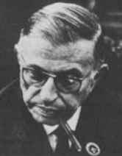
JEAN-PAUL SARTRE

Slide 2
1905 – Jean-Paul Sartre nasceu em Paris, a 21 de junho.
1907 – Morte de seu pai: Muda se para a casa da avó materna, em Meudon; retorna a Paris quatro anos depois.
1924 – Sartre matricula-se na Escola Normal Superior, em Paris.
1936 – Publica A Imaginação e A Transcendência do ego.
1938 – Publica A Náusea.
1943 – Publica O Ser e o Nada.
1945 – Sartre cria e passa a dirigir junto a Ponty a revista Tempos Modernos.
Sempre encarando a literatura como meio de expressão legítima de suas crenças filosóficas e políticas, escreve livros e peças teatrais que tratam a respeito das escolhas que os homens tomam frente às contingências às quais estão sujeitos.Entre essas obras destacam-se a peça Entre Quatro Paredes (1945) e a trilogia Os caminhos da Liberdade composta pelos romances A idade da razão (1945), Com a morte na alma (1949).

Slide 3
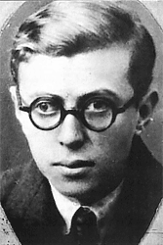
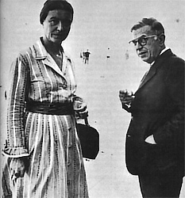

Slide 4
1946 – Escreve O Existencialismo é um Humanismo, para esclarecer o significado ético do existencialismo.
1951 – Escreveu O Diabo e o Bom Deus.
1960 – Sartre publica Crítica da Razão Dialética.
1964 – Sartre escreve As Palavras ( uma análise psicológica e existencial de sua própria infância) e relato autobiográfico que seria sua despedida da literatura.

Slide 5
1980 – Morre Jean-Paul Sartre em 15 de abril, seu funeral foi acompanhado por mais de 50.000 mil pessoas.
Jean-Paul Sartre é o maior intelectual do Existencialismo – Filosofia que proclama a total liberdade do ser humano.

Slide 6
EXISTENCIALISMO
O existencialismo difundiu-se como o pensamento mais radical a respeito do homem na época contemporânea. Surgiu em meados do século XIX com o pensador dinamarquês Soren Kierkegaard e alcançou seu apogeu após a 2ª Guerra Mundial (anos 50 e 60) com Heidegger e Sartre.
- preocupação com a liberdade humana e a responsabilidade social.
- importância individual para fazer escolhas.
- explicar todos os aspectos da experiência humana.

Slide 7
1) Ser humano enquanto indivíduo, e não com as teorias gerais sobre o homem. Há uma preocupação com o sentido ou o objetivo das vidas humanas, mais que com verdades científicas ou metafísicas sobre o universo.
2) O homem não foi planejado por alguém para uma finalidade, como os objetos que o próprio homem cria, mediante um projeto. O homem se faz em sua própria existência.

Slide 8
3) O mundo, como nós o conhecemos, é irracional e absurdo, ou pelo menos está além de nossa total compreensão; nenhuma explicação final pode ser dada para o fato de ele ser da maneira que é.
4) A falta de sentido, a liberdade conseqüente da indeterminação, a ameaça permanente de sofrimento, dá origem à ansiedade, à descrença em si mesmo e ao desespero; há uma ênfase na liberdade dos indivíduos como a sua propriedade humana distintiva mais importante, da qual não pode fugir.

Slide 9
Para Sartre, a idéia central do existencialismo é que a existência precede a essência.
Não existe nenhum Deus que tenha planejado o homem e portanto não existe nenhuma natureza humana fixa a que o homem deva respeitar.
O homem está totalmente livre é o único responsável pelo que faz de si mesmo. Esta liberdade e responsabilidade é a fonte da angústia.

Slide 10
Porque não há nenhum Deus e portanto nenhum plano divino que determina o que deve acontecer, não há nenhum determinismo.
O homem é livre. Não pode desculpar sua ação dizendo que está forçando por circunstâncias ou movido pela paixão ou determinado de alguma maneira a fazer o que ele faz.

Slide 11
Os seres humanos são essencialmente livres, livres para escolher (contudo não são livres para não escolher) e livres para negar as características dadas pelo mundo (cor, raça, saúde). Se são vantagens ou desvantagens(desafios a serem superados), é uma questão alerta que cada um faça para si ou desculpas para não fazer nada.

Slide 12
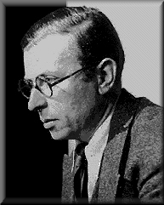

Slide 13
TEMAS DO EXISTENCIALISMO:
1) ESSÊNCIA: o homem é um sujeito consciente, ao invés de uma coisa a ser prenunciada ou como uma definição, essência, generalização, ou sistema. O existencialismo diz que o homem não é nada mais que sua existência consciente. “A existência precede a essência”.
2) ANGÚSTIA/AFLIÇÃO: a angústia é o medo do vazio da existência humana. Angústia é a fundamental condição universal da existência humana.
3) ABSURDO: existir como um ser humano é inexplicável, e totalmente absurdo. Cada um de nós apenas está aqui, lançado nesse tempo e espaço – mas por que agora? Por que aqui? (Kierkegaard perguntou).

Slide 14
Por nenhuma razão, sem uma conexão necessária e então minha vida e um fato contingente absurdo.
“Quando eu considero a curta duração de minha vida, engolida na eternidade anterior e posterior o pequeno espaço que ocupo, e mesmo o que eu posso enxergar tragado na infinita imensidão do espaço no qual eu sou ignorante e que me ignora, fico horrorizado, atônito por estar aqui mais do que lá; por que agora ao invés de depois?” (Pascal) – matemático francês e filósofo do tempo de Descartes.

Slide 15
4) VAZIO/NÃO EXISTÊNCIA: Se nenhuma essência me define e se, como um existencialista, rejeito todas as filosofias, ciências, teorias políticas, e religiões que fracassam em refletir minha existência como ser consciente e empenhado em impingir uma estrutura essencialista específica sobre mim e meu mundo, então não há nada que estruture meu mundo. Eu sou minha própria existência, mas minha existência é uma não-existência.

Slide 16
5) O NADA/MORTE: o sujeito inconsciente tenta viver como se a morte não fosse atual, tentando escapar à sua realidade. A morte é minha total não-existência. A morte é tão absurda como o nascimento – não é o momento final e autêntico de minha vida, não é nada mais do que o aniquilamento de minha existência como ser consciente. A morte é apenas outra testemunha do absurdo da existência humana.

Slide 17
6) ALIENAÇÃO/SEPARAÇÃO: alienação na sociedade – a alienação individual dos seres humanos que perseguem seus próprios desejos na separação dos verdadeiros trabalhos institucionais de sua sociedade, onde são controlados pela Astúcia da Razão. Alienados do sistema social, eles não sabem que seus desejos são determinados pelo sistema assim como o determinam.
Somos confinados por um mundo de coisas que são obscuras a nós e as quais nós não podemos compreender.

Slide 18
Devemos nos questionar:
- se essa é de fato a condição humana, se esse é um retrato real do mundo no qual o homem absurdamente se encontra, como é possível continuar a viver nela?
* As flores, os animais, as pedras; tudo existe. Mas as pessoas existem de uma forma diferente. Os indivíduos são únicos capazes de pensar sobre eles mesmos, sobre o mundo no qual eles se encontram e de fazer escolhas.
Eles podem escolher porque são livres e as escolhas feitas estabelecem o futuro no qual eles se protejam.

Slide 19
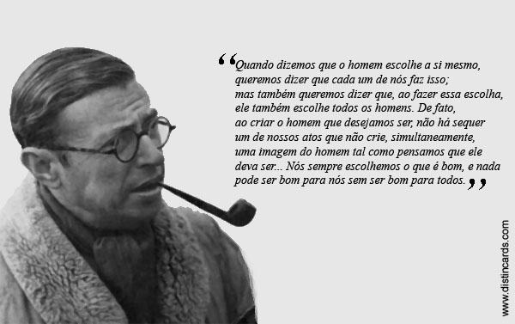

Slide 20
O Em-si
- O Para-si
- A liberdade
- A angústia
- A Má-fé
- O Ser e o Nada

Slide 21
“ O homem deve criar a sua própria essência; é jogando-se no mundo, lutando, que aos poucos se define... A angústia, longe de oferecer obstáculos à ação, é a própria condição dela... O homem só pode agir se compreender que conta exclusivamente consigo mesmo, que está sozinho e abandonado no mundo, no meio de responsabilidades infinitas, sem auxílio nem socorro, sem outro objetivo além do que der a si próprio, sem outro destino além de forjar para si mesmo aqui na terra”.

